Slide 1











Chủ đề 5: Bài học từ cuộc sống
Bài 1
Bài 1
Bài 1
KIẾN VÀ CHIM BỒ CÂU
KIẾN VÀ CHIM BỒ CÂU
KIẾN VÀ CHIM BỒ CÂU
Notes:
更多模板请关注：https://haosc.taobao.com

Slide 2
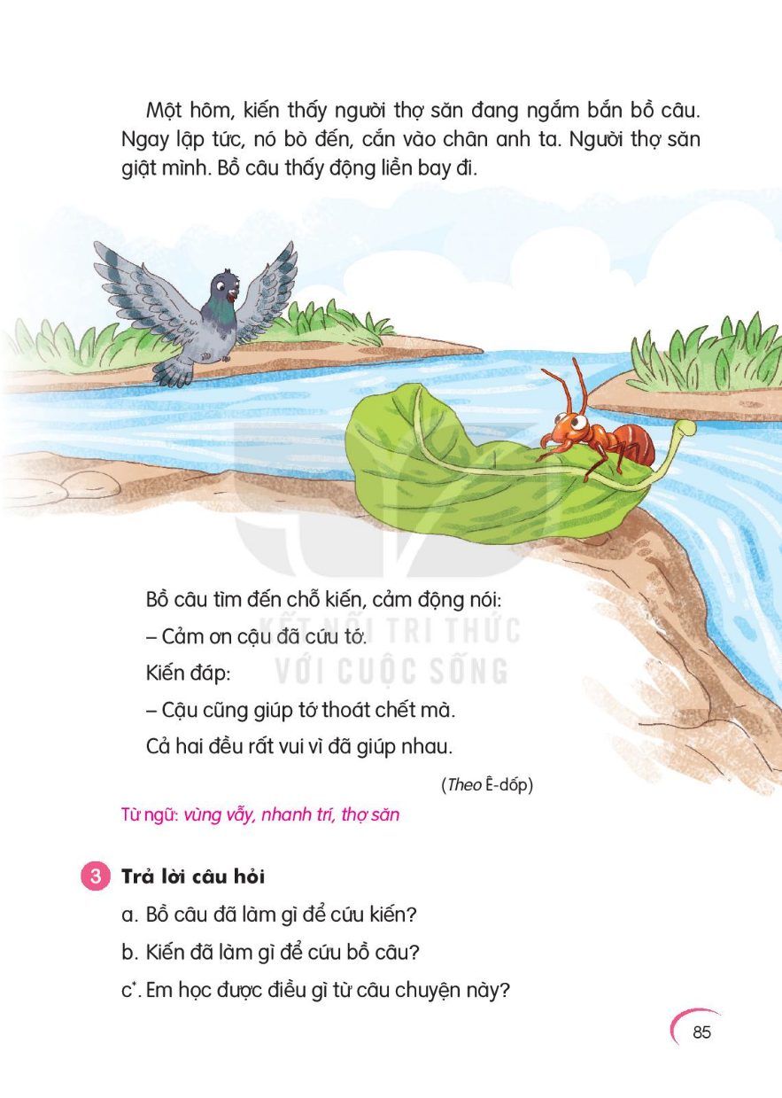
Kiến và chim bồ câu
Một con kiến không may bị rơi xuống nước. Nó vùng vẫy và la lên:
- Cứu tôi với, cứu tôi với!
Nghe tiếng kêu cứu của kiến, bồ câu nhanh trí nhặt một chiếc lá thả xuống nước. Kiến bám vào chiếc lá và leo được lên bờ.
Một hôm, kiến thấy người thợ săn đang ngắm bắn bồ câu. Ngay lập tức, nó bò đến, cắn vào chân anh ta. Người thợ săn giật mình. Bồ câu thấy động liền bay đi.
Bồ câu tìm đến chỗ kiến, cảm động nói:
- Cảm ơn cậu đã cứu tớ.
Kiến đáp:
- Cậu cũng giúp tớ thoát chết mà.
Cả hai đều rất vui vì đã giúp nhau.
( Theo Ê-dốp)
Từ ngữ: vùng vẫy, nhanh trí, thợ săn

Slide 3
Kiến và chim bồ câu
Một con kiến không may bị rơi xuống nước. Nó vùng vẫy và la lên:
- Cứu tôi với, cứu tôi với!
Nghe tiếng kêu cứu của kiến, bồ câu nhanh trí nhặt một chiếc lá thả xuống nước. Kiến bám vào chiếc lá và leo được lên bờ.
Một hôm, kiến thấy người thợ săn đang ngắm bắn bồ câu. Ngay lập tức, nó bò đến, cắn vào chân anh ta. Người thợ săn giật mình. Bồ câu thấy động liền bay đi.
Bồ câu tìm đến chỗ kiến, cảm động nói:
- Cảm ơn cậu đã cứu tớ.
Kiến đáp:
- Cậu cũng giúp tớ thoát chết mà.
Cả hai đều rất vui vì đã giúp nhau.
( Theo Ê-dốp)
1
2
3

Slide 4


10
Củng cố

